Slide 1








BÁO CÁO
ĐỒ ÁN
TEAM 3

Slide 2



LẬP TRÌNH GAME BẮN SÚNG BẰNG THƯ VIỆN PYGAME
Trò chơi “Bắn Súng” là một trong những tựa game nhập vai quen thuộc. Trong trò chơi đầy hành động này, bạn sẽ được đưa vào một chiến trường hai chiều có nhịp độ nhanh, nơi kỹ năng bắn súng của bạn sẽ được thử thách tối đa. Là một anh hùng dũng cảm, bạn sẽ điều hướng qua một môi trường năng động với đầy kẻ thù rình rập khắp mọi ngóc ngách. Hãy sống sót qua làn sóng đối thủ không ngừng nghỉ trong khi tích lũy điểm và leo lên hàng ngũ thiện xạ ưu tú. Nhưng hãy cẩn thận, nguy hiểm luôn rình rập ở mọi ngã rẽ. Bạn sẽ cần phản xạ nhanh như chớp và độ chính xác chính xác để vượt qua kẻ thù và giành chiến thắng.

Slide 3


MỤC TIÊU
Thông qua đồ án này, chúng ta sẽ tìm hiểu cách xây dựng một game nói chung và game “Bắn Súng” nói riêng bằng ngôn ngữ lập trình Python. Báo cáo sẽ trình bày quá trình phát triển, cũng như các kỹ thuật và công nghệ được sử dụng để hoàn thiện sản phẩm.
Hy vọng rằng dự án sẽ mang lại sự thú vị, hào hứng, vui vẻ đến cho mọi người
-Tìm hiểu về công nghệ:
+Tìm hiểu về ngôn ngữ Python cơ bản.
+Tìm hiểu về Pygame.
+Tìm hiểu về lập trình game bằng Python.
+Cài đặt và hướng dẫn.
-Xây dựng game bắn súng đồ họa 2D:
+Sử dụng thư viện Pygame trong Python lập trình game.

Slide 4




I. TỔNG QUAN
2.1. Giới thiệu.
“Bắn súng” là một trò chơi hiện đại và đơn giản, được thiết kế để giải trí vàcủa người chơi. Trong trò chơi này, bạn sẽ điều khiển một nhân vật di chuyển trong một bản đồ không gian hai chiều, cố gắng tiêu diệt kẻ địch và vượt ải.
2.2 Gameplay.
a)Mục tiêu
b) Menu chính
c) Cách chơi
d) Các ải.
e) Kết thúc game.
2.3. Âm thanh và đồ họa.
a) Âm thanh.
b) Đồ họa.

Slide 5




II .GIỚI THIỆU NGÔN NGỮ PYTHON VÀ THƯ VIỆN PYGAME
1.1.Ngôn ngữ python.
1.2. Thư viện pygame

Slide 6

CHƯƠNG III:PHÂN TÍCH VÀ THIẾT KẾ
01
02
03
1.1. Phân tích hệ thống.
Các file chính bao gồm: shooter_tu.py, level_editor.py, button.py.
1.2. Thiết kế hệ thống.
1.Lớp Soldier (người lính):
2.Lớp World (bản đồ):
3.Lớp Decoration (trang trí):
4.Lớp Water (vùng nước)
5.Lớp Exit (thoát):
6.Lớp ItemBox (hòm phụ kiện):
7.Lớp HealthBar (thanh máu):
8.Lớp Bullet (đạn dược):
9.Lớp Grenade (lựu đạn):
10.Lớp Explosion (boom nổ):
11.Lớp ScreenFade
*Soldier (Nhân vật):
1.3. Tổng kết.
Hệ thống được thiết kế để tạo ra trò chơi bắn súng-shooter bằng Python.
File chính bao gồm shooter_tu.py đảm nhận vai trò quản lý một phần của trò chơi.
Sử dụng mô hình OOP giúp tạo ra các đối tượng có khả năng tái sử dụng và dễ dàng bảo trì.

Slide 7

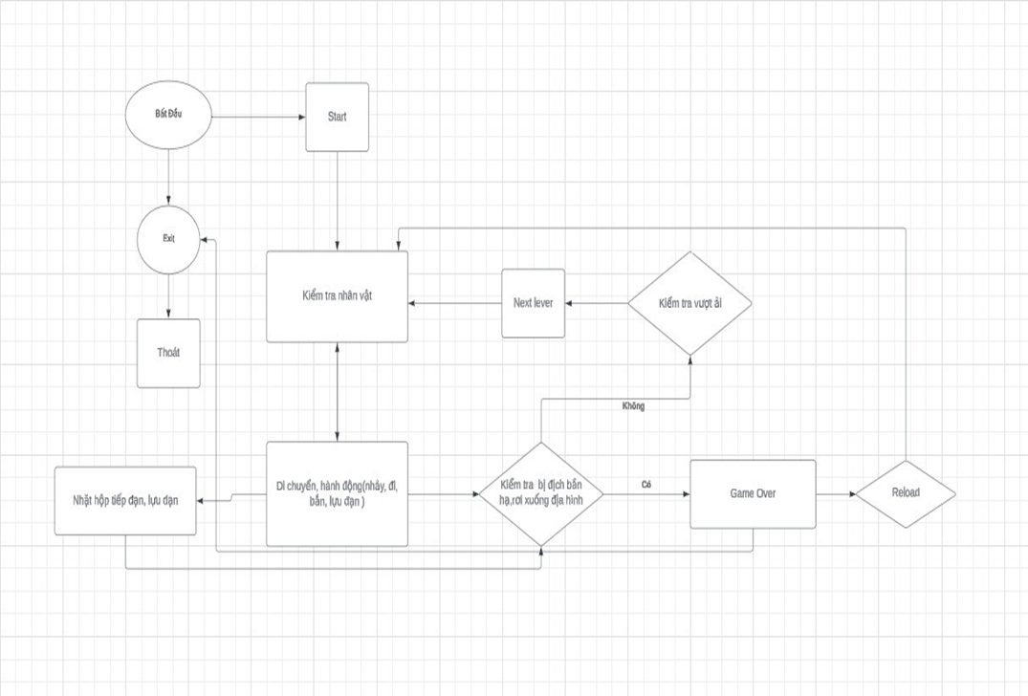


FLOWCHART DIAGRAM.

Slide 8
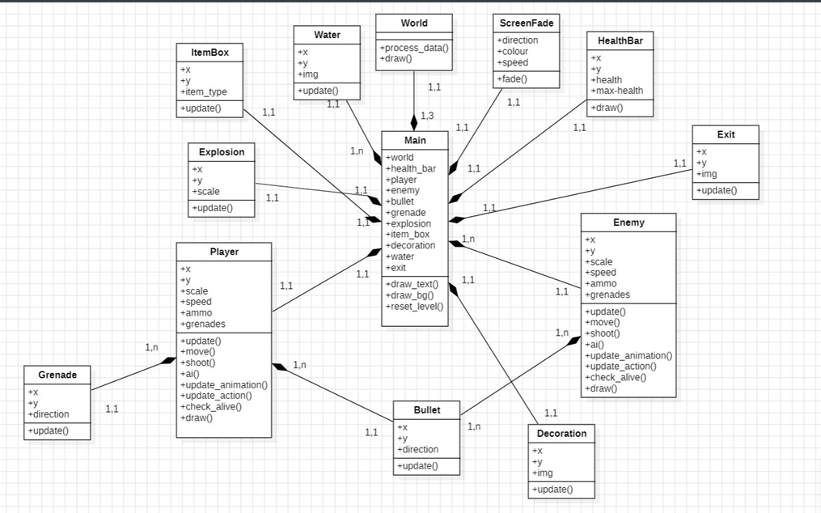
CLASS DIAGRAM

Slide 9


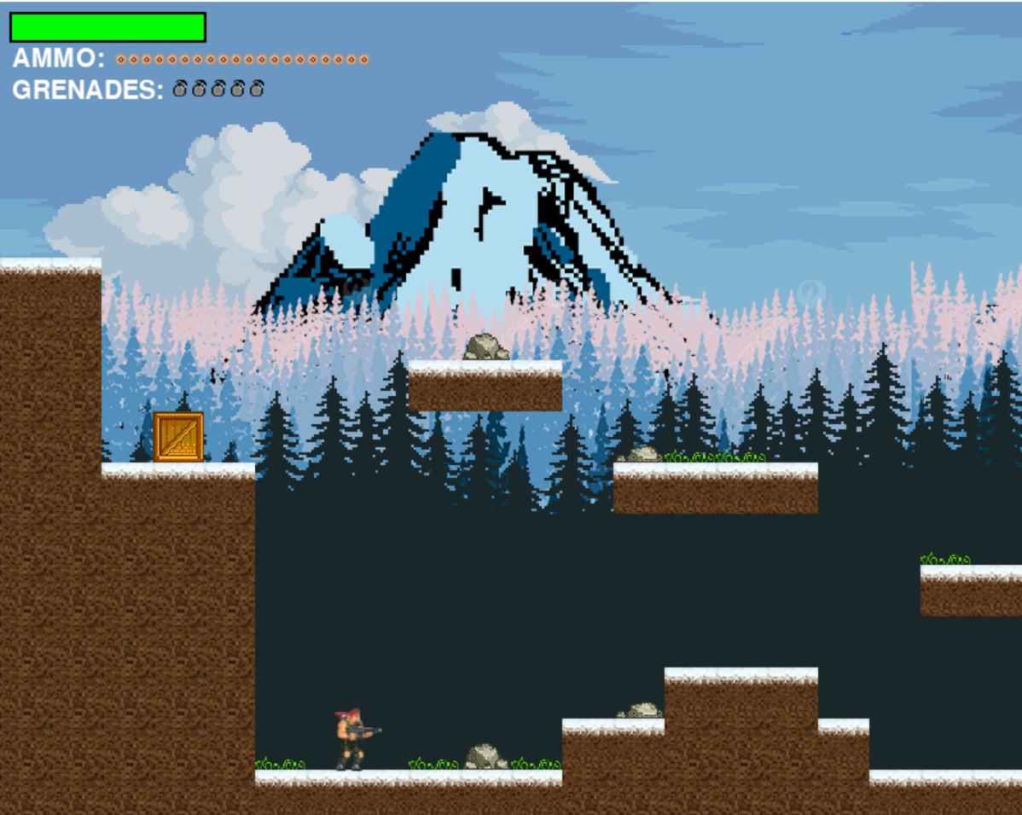


II.XÂY DỰNG GAME.
1.Khi người dùng mở giao diện game
2.Giao diện khi bắt đầu trò chơi
Start: bắt đầu.
Quit : thoát game.

Slide 10

II.XÂY DỰNG GAME.
3.Giao diện game over khi chết:
Restart: Bắt đầu lại màn đang chơi
.

Slide 11
CHƯƠNG IV: KẾT LUẬN
1.
CÁC VẤN ĐỀ ĐÃ THỰC HIỆN ĐƯỢC TRONG ĐỀ TÀI.
2.
HƯỚNG PHÁT TRIỂN
Các vấn đề đã thực hiện được trong đề tài.
Qua đề tài “Tìm hiểu ngôn ngữ lập trình Python và lập trình game bắn súng qua thư viện Pygame” chúng em đã hoàn thành được những mục tiêu của mình :
-Tìm hiểu được ngôn ngữ Python:
●Python là gì?
●Lịch sử phát triển.
●Ưu điểm nổi bật.
-Lập trình game bằng Python.
-Cài đặt ngôn ngữ Python.
-Tìm hiểu được về Pygame.
-Phân tích thiết kế và xây dựng game bắn súng bằng ngôn ngữ Python:
●Phân tích và thiết kế hệ thống.
●Xây dựng nên giao diện game.
Chúng em không tránh được những sai sót của mình nhưng sẽ cố gắng phát triển và hoàn thiện hơn để có thể làm đồ án tốt nghiệp sau này.
Các phần chưa thực hiện: phần option tùy tùy chỉnh giao diện, âm thanh, …

Slide 12






THANK
YOU

